Slide 1
Notes:
Esta obra foi originalmente desenvolvida pelo CERT.br/NIC.br, com o propósito de promover a conscientização sobre o uso seguro da Internet e baseia-se nos materiais da Cartilha de Segurança para Internet (https://cartilha.cert.br/).
Esta obra foi licenciada sob a licença Creative Commons Atribuição-NãoComercial-CompartilhaIgual 4.0 Internacional (CC BY-NC-SA 4.0).
O CERT.br/NIC.br concede a Você uma licença de abrangência mundial, sem royalties, não-exclusiva, sujeita aos termos e condições desta Licença, para exercer os direitos sobre a Obra definidos abaixo:
Reproduzir a Obra, incorporar a Obra em uma ou mais Obras Coletivas e Reproduzir a Obra quando incorporada em Obras Coletivas;
Criar e Reproduzir Obras Derivadas, desde que qualquer Obra Derivada, inclusive qualquer tradução, em qualquer meio, adote razoáveis medidas para claramente indicar, demarcar ou de qualquer maneira identificar que mudanças foram feitas à Obra original. Uma tradução, por exemplo, poderia assinalar que “A Obra original foi traduzida do Inglês para o Português,” ou uma modificação poderia indicar que “A Obra original foi modificada”;
Distribuir e Executar Publicamente a Obra, incluindo as Obras incorporadas em Obras Coletivas; e,
Distribuir e Executar Publicamente Obras Derivadas.
Desde que respeitadas as seguintes condições:
Atribuição — Você deve fazer a atribuição do trabalho, da maneira estabelecida pelo titular originário ou licenciante (mas sem sugerir que este o apoia, ou que subscreve o seu uso do trabalho). No caso deste trabalho, deve incluir a URL para o trabalho original (Fonte – cartilha.cert.br) em todos os slides.
NãoComercial — Você não pode usar esta obra para fins comerciais.
CompartilhaIgual — Se você alterar, transformar ou criar em cima desta obra, você poderá distribuir a obra resultante apenas sob a mesma licença, ou sob uma licença similar à presente.
Aviso — Em todas as reutilizações ou distribuições, você deve deixar claro quais são os termos da licença deste trabalho. A melhor forma de fazê-lo, é colocando um link para a seguinte página:
https://creativecommons.org/licenses/by-nc-sa/4.0/deed.pt_BR
A descrição completa dos termos e condições desta licença está disponível em:
https://creativecommons.org/licenses/by-nc-sa/4.0/legalcode.pt

Slide 2
Computadores (1/4)
Computador pessoal
grande quantidade de dados armazenados
usado para acesso a:
Internet Banking
comércio eletrônico
redes sociais, etc.
Manter o computador seguro é essencial para se proteger dos riscos envolvidos no uso da Internet
Notes:
Muito provavelmente é em seu computador pessoal que a maioria dos seus dados está gravada e, por meio dele, que você acessa e-mails e redes sociais e realiza transações bancárias e comerciais. Por isto, mantê-lo seguro é essencial para se proteger dos riscos envolvidos no uso da Internet.

Slide 3
Computadores (2/4)
Pode ser um grande erro acreditar que seu computador:
não apresenta atrativos
dificilmente será localizado na Internet
Sentindo-se seguro você pode acreditar que não precisa se prevenir
a ilusão termina quando os problemas acontecem
Atacantes interessados em acessar grande quantidade de computadores, independente:
de quais são
das configurações que possuem
Notes:
Um grande risco relacionado ao uso da Internet é o de você achar que não corre riscos, pois supõe que ninguém tem interesse em utilizar o seu computador ou que, entre os diversos computadores conectados à Internet, o seu dificilmente será localizado. É justamente este tipo de pensamento que é explorado pelos atacantes, pois, ao se sentir seguro, você também pode achar que não precisa se prevenir.
Esta ilusão, infelizmente, costuma terminar quando os primeiros problemas começam a acontecer. Muitas vezes os atacantes estão interessados em conseguir acesso a grandes quantidades de computadores, independente de quais são e das configurações que possuem, e para isto, podem efetuar varreduras na rede e localizar grande parte dos computadores conectados à Internet, inclusive o seu.

Slide 4
Computadores (3/4)
Seu computador pode ser invadido ou infectado por meio:
da ação direta de atacantes
da auto-execução de mídias removíveis infectadas
do acesso a páginas web maliciosas
utilizando navegadores vulneráveis
da exploração de:
vulnerabilidades existentes nos programas instalados
contas de usuário
sem senha
com senha fraca
Notes:
Algumas das formas como seu computador pode ser invadido ou infectado são:
pela ação direta de atacantes;
pela auto-execução de mídias removíveis infectadas, como pen drives;
pelo acesso a páginas web maliciosas, utilizando navegadores vulneráveis;
pela exploração de vulnerabilidades existentes nos programas instalados;
pela execução de arquivos previamente infectados, obtidos em anexos de mensagens eletrônicas, via mídias removíveis, em páginas web ou diretamente de outros computadores (através do compartilhamento de recursos).
Uma vulnerabilidade é definida como uma condição que, quando explorada por um atacante, pode resultar em uma violação de segurança. Exemplos de vulnerabilidades são falhas no projeto, na implementação ou na configuração de programas, serviços ou equipamentos de rede. Um ataque de exploração de vulnerabilidades ocorre quando um atacante, utilizando-se de uma vulnerabilidade, tenta executar ações maliciosas, como invadir um sistema, acessar informações confidenciais, disparar ataques contra outros computadores ou tornar um serviço inacessível.

Slide 5
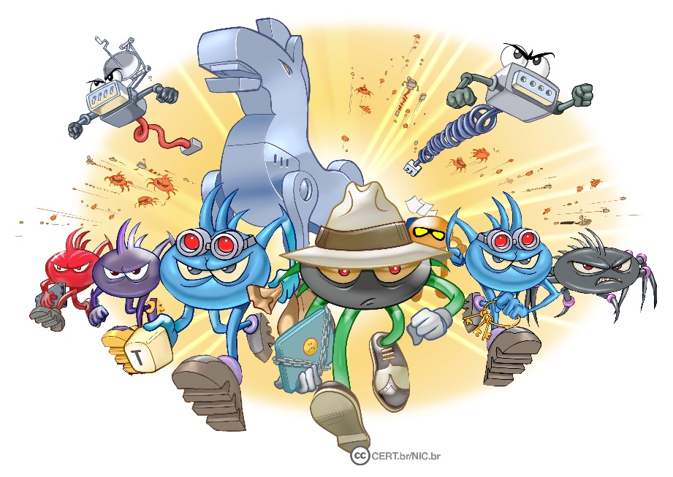
Computadores (4/4)
Seu computador pode ser invadido ou infectado por meio:
da ação de códigos maliciosos
recebidos pela rede
obtidos:
em anexos de mensagens eletrônicas
em outros computadores
em páginas web
via mídias removíveis
Notes:
Uma vez infectado, os códigos maliciosos presentes em seu computador passam a ter acesso aos dados nele armazenados e podem executar ações em nome dos usuários, de acordo com as permissões de cada usuário.

Slide 6
Riscos principais
Notes:
Nos próximos slides são apresentados alguns dos principais riscos que você pode enfrentar caso seu computador seja comprometido.

Slide 7
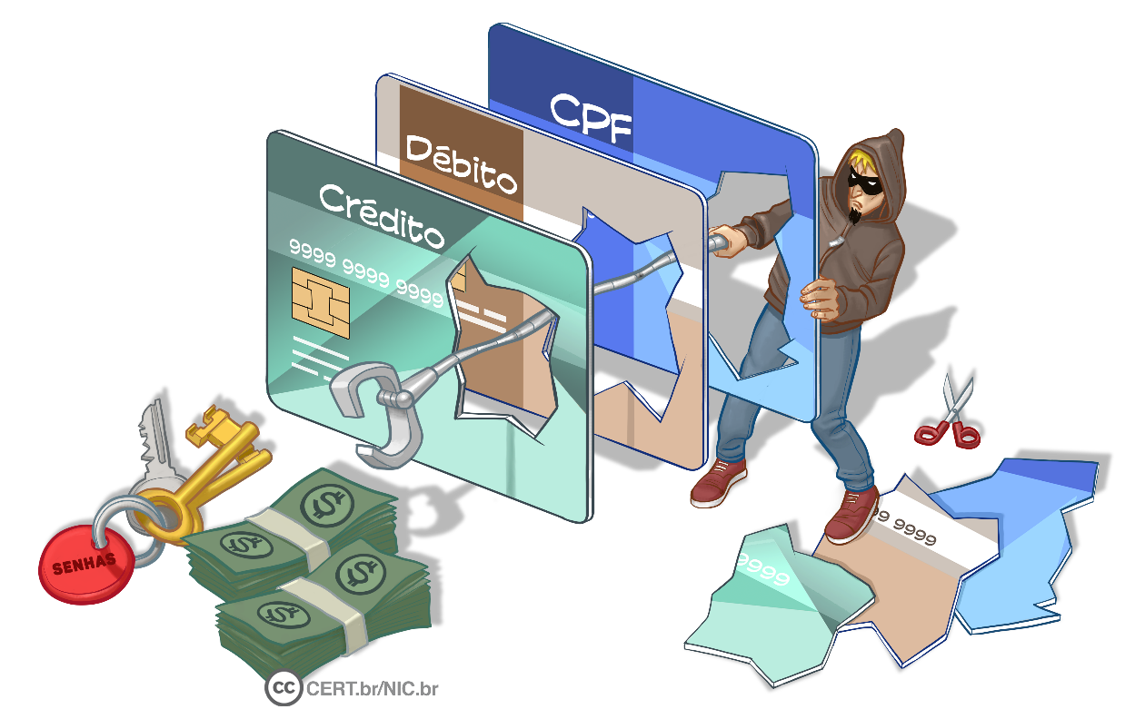
Riscos principais (1/2)
Se seu computador for comprometido você pode vir a enfrentar problemas, como:
ficar sem acesso ao computador
vazamento de informações
invasão de privacidade
furto de identidade
perda de dados
perdas financeiras
Notes:
Caso seu computador seja comprometido você pode enfrentar problemas como:
Invasão de privacidade: informações pessoais e confidenciais que nele estiverem gravadas podem ser indevidamente acessadas.
Furto de identidade: suas contas de acesso podem ser invadidas e atacantes podem executar ações em seu nome.
Vazamento de informações: informações profissionais que nele estiverem gravadas podem ser indevidamente acessadas.
Perda de dados: diversos códigos maliciosos apagam os dados existentes no computador. Excluir dados também pode fazer parte da ação de atacantes.
Perdas financeiras: suas contas bancárias ou de comércio eletrônico podem ser indevidamente acessadas, fazendo com que você venha a ter prejuízos financeiros.
Ficar sem acesso ao computador: códigos maliciosos e atacantes podem excluir arquivos essenciais ao funcionamento do sistema operacional, tornando inoperante o seu computador.

Slide 8
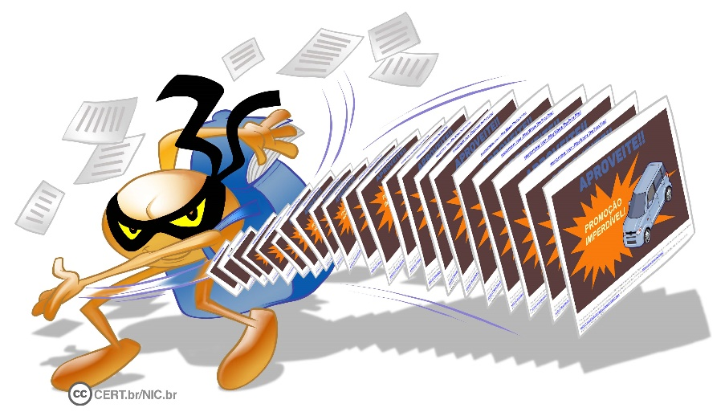
Riscos principais (2/2)
Seu computador pode ser usado para atividades maliciosas, como:
infectar, invadir e atacar outros computadores
esconder a real identidade e localização de um atacante
servir de repositório para dados fraudulentos
aplicar golpes em outros usuários
propagar códigos maliciosos
disseminar spam
Notes:
Um problema de segurança em seu computador pode torná-lo indisponível e colocar em risco a confidencialidade e a integridade dos dados nele armazenados. Além disto, ao ser comprometido, seu computador pode ser usado para a prática de atividades maliciosas como, por exemplo, servir de repositório para dados fraudulentos, lançar ataques contra outros computadores (e assim esconder a real identidade e localização do atacante), propagar códigos maliciosos e disseminar spam.
Ataques costumam ocorrer na Internet com diversos objetivos, visando diferentes alvos e usando variadas técnicas. Qualquer serviço, computador ou rede que seja acessível via Internet pode ser alvo de um ataque, assim como qualquer computador com acesso à Internet pode participar de um ataque.

Slide 9
Cuidados a serem tomados
Notes:
Nos próximos slides são apresentados alguns dos principais cuidados que devem ser tomados para proteger seu computador.

Slide 10
Mantenha os programas atualizados
Tenha sempre as versões mais recentes dos programas
Remova:
as versões antigas
os programas que você não utiliza mais
programas não usados tendem a:
ser esquecidos
ficar com versões antigas e potencialmente vulneráveis
Habitue-se a verificar a existência de novas versões
por meio de opções disponibilizadas pelos programas, ou
acessando diretamente os sites dos fabricantes
Notes:
Fabricantes costumam lançar novas versões quando há recursos a serem adicionados e vulnerabilidades a serem corrigidas. Sempre que uma nova versão for lançada, ela deve ser prontamente instalada, pois isto pode ajudar a proteger seu computador da ação de atacantes e códigos maliciosos. Além disto, alguns fabricantes deixam de dar suporte e de desenvolver atualizações para versões antigas, o que significa que vulnerabilidades que possam vir a ser descobertas não serão corrigidas.
Remova programas que você não utiliza mais. Programas não usados tendem a ser esquecidos e a ficar com versões antigas (e potencialmente vulneráveis);
remova as versões antigas. Existem programas que permitem que duas ou mais versões estejam instaladas ao mesmo tempo. Nestes casos, você deve manter apenas a versão mais recente e remover as mais antigas;
tenha o hábito de verificar a existência de novas versões, por meio de opções disponibilizadas pelos próprios programas ou acessando diretamente os sites dos fabricantes.

Slide 11
Instale as atualizações disponíveis
Configure os programas para serem atualizados automaticamente
Programe as atualizações automáticas para serem baixadas e aplicadas em um horário em que o computador esteja ligado e conectado à Internet
Cheque periodicamente por novas atualizações usando as opções disponíveis nos programas
Notes:
Quando vulnerabilidades são descobertas, certos fabricantes costumam lançar atualizações específicas, chamadas de patches, hot fixes ou service packs. Portanto, para manter os programas instalados livres de vulnerabilidades, além de manter as versões mais recentes, é importante que sejam aplicadas todas as atualizações disponíveis.
Configure, quando possível, para que os programas sejam atualizados automaticamente;
programe as atualizações automáticas para serem baixadas e aplicadas em horários em que seu computador esteja ligado e conectado à Internet. Alguns programas, por padrão, são configurados para que as atualizações sejam feitas de madrugada, período no qual grande parte dos computadores está desligada (as atualizações que não foram feitas no horário programado podem não ser feitas quando ele for novamente ligado);
no caso de programas que não possuam o recurso de atualização automática, ou caso você opte por não utilizar este recurso, é importante visitar constantemente os sites dos fabricantes para verificar a existência de novas atualizações.

Slide 12
Use apenas programas originais
Ao comprar um computador pré-instalado:
certifique-se de que os programas instalados são originais solicitando ao revendedor as licenças de uso
Ao enviar seu computador para manutenção:
não permita a instalação de programas não originais
Caso deseje um programa proprietário, mas não possa adquirir a licença, procure por alternativas:
gratuitas
mais baratas
com funcionalidades semelhantes às desejadas
Notes:
O uso de programas não originais pode colocar em risco a segurança do seu computador já que muitos fabricantes não permitem a realização de atualizações quando detectam versões não licenciadas. Além disto, a instalação de programas deste tipo, obtidos de mídias e sites não confiáveis ou via programas de compartilhamento de arquivos, pode incluir a instalação de códigos maliciosos.
Ao adquirir computadores com programas pré-instalados, procure certificar-se de que eles são originais solicitando ao revendedor as licenças de uso;
ao enviar seu computador para manutenção, não permita a instalação de programas que não sejam originais;
caso deseje usar um programa proprietário, mas não tenha recursos para adquirir a licença, procure por alternativas gratuitas ou mais baratas e que apresentem funcionalidades semelhantes as desejadas.

Slide 13
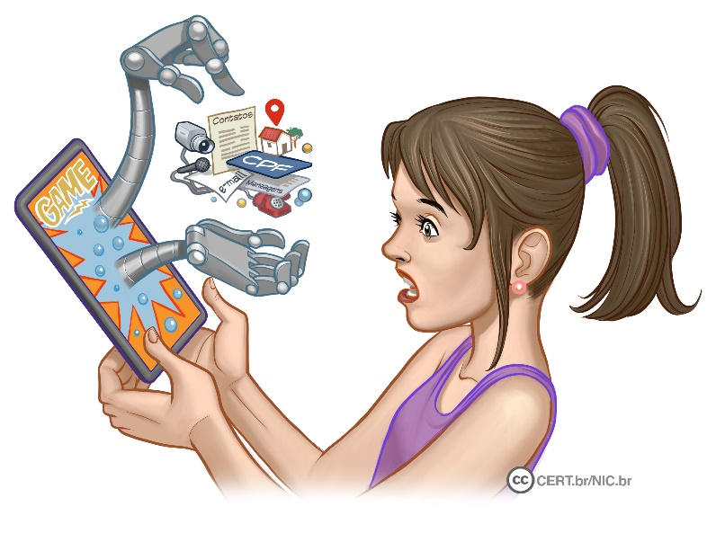
Ao instalar aplicativos de terceiros
Verifique se as permissões de instalação e execução são coerentes
Seja cuidadoso ao:
permitir que os aplicativos acessem seus dados pessoais
selecionar os aplicativos, escolhendo aqueles:
com grande quantidade de usuários
bem avaliados
Notes:
Plug-ins, complementos e extensões são programas geralmente desenvolvidos por terceiros e que podem prover funcionalidades extras. Costumam ser disponibilizados em repositórios, onde podem ser baixados livremente ou comprados. Alguns repositórios efetuam controle rígido antes de disponibilizá-los, outros utilizam classificações referentes ao tipo de revisão, enquanto outros não efetuam controle. Apesar de grande parte ser confiável, há a chance de existir programas especificamente criados para executar atividades maliciosas ou que, devido a erros de implementação, possam executar ações danosas em seu computador.
Assegure-se de ter mecanismos de segurança instalados e atualizados, antes de instalar programas desenvolvidos por terceiros;
mantenha os programas instalados sempre atualizados;
procure obter arquivos apenas de fontes confiáveis;
utilize programas com grande quantidade de usuários (considerados populares) e que tenham sido bem avaliados;
veja comentários de outros usuários sobre o programa, antes de instalá-lo;
verifique se as permissões necessárias para a instalação e execução são coerentes;
seja cuidadoso ao instalar programas que ainda estejam em processo de revisão;
denuncie aos responsáveis pelo repositório caso identifique programas maliciosos.

Slide 14
Use mecanismos de proteção (1/3)
Instale um antivírus (antimalware)
mantenha-o atualizado, incluindo o arquivo de assinaturas
configure-o para verificar todos os formatos de arquivos
sempre verifique os arquivos recebidos antes de abri-los ou executá-los
Assegure-se de ter um firewall
pessoal instalado e ativo
Notes:
Ferramentas antimalware (antivírus, antispyware, antirootkit e antitrojan) são aquelas que procuram detectar e, então, anular ou remover os códigos maliciosos de um computador. Entre as diferentes ferramentas existentes, a que engloba a maior quantidade de funcionalidades é o antivírus.
Firewall pessoal é um tipo específico de firewall que é utilizado para proteger um computador contra acessos não autorizados vindos da Internet. Os programas antimalware, apesar da grande quantidade de funcionalidades, não são capazes de impedir que um atacante tente explorar, via rede, alguma vulnerabilidade existente em seu computador e nem de evitar o acesso não autorizado. Devido a isto, além da instalação do antimalware, é necessário que você utilize um firewall pessoal.
Verifique periodicamente os logs gerados pelo seu firewall pessoal, sistema operacional e antimalware (observe se há registros que possam indicar algum problema de segurança);
configure seu antimalware para verificar todos os formatos de arquivo pois, apesar de inicialmente algumas extensões terem sido mais usadas para a disseminação de códigos maliciosos, atualmente isso já não é mais válido;
tenha cuidado com extensões ocultas. Alguns sistemas possuem como configuração padrão ocultar a extensão de tipos de arquivos conhecidos.

Slide 15
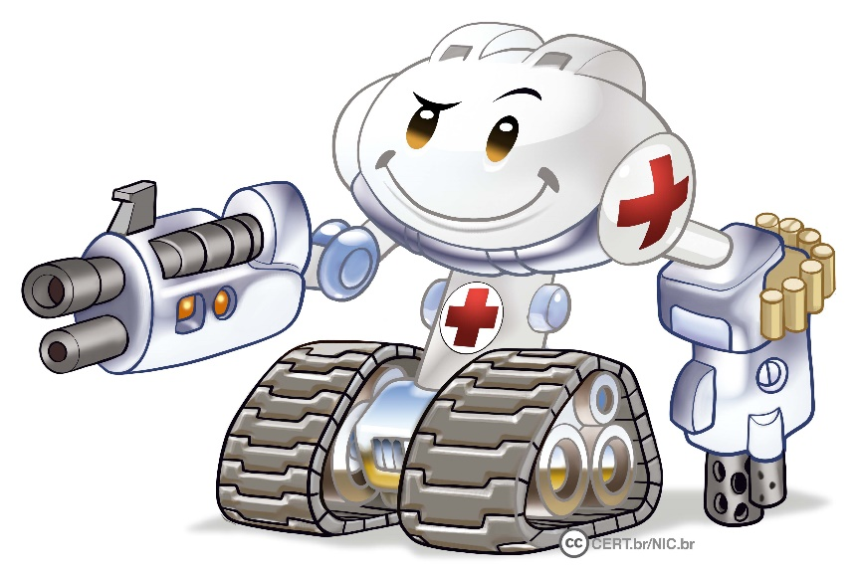
Use mecanismos de proteção (2/3)
Crie um disco de recuperação do seu sistema
certifique-se de tê-lo por perto em caso de emergências
Crie um disco de emergência de seu antivírus
use-o se desconfiar que:
o antivírus instalado está desabilitado ou comprometido
o comportamento do computador está estranho
gravando ou lendo o disco rígido com muita frequência
mais lento
Notes:
Discos de recuperação são úteis em caso de emergência, como atualizações malsucedidas ou desligamentos abruptos que tenham corrompido arquivos essenciais ao funcionamento do sistema (causado geralmente por queda de energia). Além disso, também podem socorrer caso seu computador seja infectado e o código malicioso tenha apagado arquivos essenciais. Podem ser criados por meio de opções do sistema operacional ou de programas antimalware que ofereçam esta funcionalidade.

Slide 16
Use mecanismos de proteção (3/3)
Seja cuidadoso ao clicar em links
independente de como foram recebidos e de quem os enviou
Antes de clicar em um link curto:
use complementos que permitam visualizar o link de destino
Mensagens de conhecidos nem sempre são confiáveis
o campo de remetente pode ter sido falsificado, ou
podem ter sido enviadas de contas falsas ou invadidas
Desabilite a auto-execução de:
mídias removíveis
arquivos anexados
Notes:
Alguns mecanismos, como os programas antimalware, são importantes para proteger seu computador contra ameaças já conhecidas, mas podem não servir para aquelas ainda não detectadas. Novos códigos maliciosos podem surgir, a velocidades nem sempre acompanhadas pela capacidade de atualização dos mecanismos de segurança e, por isto, adotar uma postura preventiva é tão importante quanto as outras medidas de segurança aplicadas.
Seja cuidadoso ao clicar em links, independente de como foram recebidos e de quem os enviou;
seja cuidadoso ao clicar em links curtos, procure usar complementos que possibilitem que o link de destino seja visualizado;
não considere que mensagens vindas de conhecidos são sempre confiáveis, pois o campo de remetente pode ter sido falsificado ou elas podem ter sido enviadas de contas falsas ou invadidas;
desabilite, em seu leitor de e-mails, a auto-execução de arquivos anexados;
desabilite a auto-execução de mídias removíveis (se estiverem infectadas, elas podem comprometer o seu computador ao serem executadas).

Slide 17
Ao usar computadores de terceiros (1/2)
Utilize opções de navegar anonimamente
Não efetue transações bancárias ou comerciais
Não utilize opções como:
“Lembre-se de mim”
“Continuar conectado”
Limpe os dados pessoais salvos no navegador
Não permita que senhas sejam memorizadas pelo navegador
Notes:
Ao usar outros computadores, seja de seus amigos, na sua escola, em lanhouse e cyber café, é necessário que os cuidados com segurança sejam redobrados. Ao passo que no seu computador é possível tomar medidas preventivas para evitar os riscos de uso da Internet, ao usar um outro computador não há como saber, com certeza, se estes mesmos cuidados estão sendo devidamente tomados.
Utilize opções de navegar anonimamente, caso queira garantir sua privacidade (você pode usar opções do próprio navegador web ou anonymizers);
utilize um antimalware online para verificar se o computador está infectado;
não efetue transações bancárias ou comerciais;
não utilize opções como "Lembre-se de mim" e "Continuar conectado";
não permita que suas senhas sejam memorizadas pelo navegador web;
limpe os dados pessoais salvos pelo navegador, como histórico de navegação e cookies (os navegadores disponibilizam opções que permitem que isto seja facilmente realizado).

Slide 18
Ao usar computadores de terceiros (2/2)
Assegure-se de sair (logout) de suas contas de usuário
Seja cuidadoso ao conectar mídias removíveis
Ao retornar ao seu computador:
altere as senhas usadas
verifique seu pen drive com um antivírus
Notes:
Assegure-se de sair (logout) de sua conta de usuário, nos sites que você tenha acessado;
seja cuidadoso ao conectar mídias removíveis, como pen drives. Caso você use seu pen drive no computador de outra pessoa, assegure-se de verificá-lo com seu antimalware quando for utilizá-lo em seu computador;
ao retornar ao seu computador, procure alterar as senhas que, por ventura, você tenha utilizado.

Slide 19
Outros cuidados (1/2)
Faça regularmente backup dos seus dados
Mantenha a data e a hora corretas
veja em ntp.br dicas sobre como manter seu computador sincronizado
Verifique as configurações de segurança oferecidas pelos programas instalados em seu computador
adapte-as às suas necessidades
Notes:
O seu computador pessoal é, provavelmente, onde a maioria dos seus dados fica gravada. Por este motivo, é importante que você tome medidas preventivas para evitar perdê-los. Faça regularmente backup dos seus dados, para evitar que eles sejam perdidos em caso de furto ou mau-funcionamento do computador (por exemplo, invasão, infecção por códigos maliciosos ou problemas de hardware);
a data e a hora do seu computador são usadas na geração de logs, na correlação de incidentes de segurança, na verificação de certificados digitais (para conferir se estão válidos). Portanto, é muito importante que tome medidas para garantir que estejam sempre corretas. Observe as dicas sobre como manter a hora do seu computador sincronizada apresentadas em https://ntp.br/;
muitos programas disponibilizam opções de segurança, mas que, por padrão, vêm desabilitadas ou em níveis considerados baixos. A correta configuração destas opções pode contribuir para melhorar a segurança geral do seu computador. Observe as configurações de segurança e privacidade oferecidas pelos programas instalados em seu computador (como programas leitores de e-mails e navegadores web) e altere-as caso não estejam de acordo com as suas necessidades.

Slide 20
Outros cuidados (2/2)
Ao compartilhar recursos do seu computador:
estabeleça:
senhas para os compartilhamentos
permissões de acesso adequadas
compartilhe seus recursos pelo tempo mínimo necessário
Ao enviar seu computador para serviços de manutenção:
selecione empresas com boas referências
pesquise na Internet sobre a empresa
à procura da opinião de clientes sobre ela
não permita a instalação de programas não originais
se possível, faça backup dos dados antes de enviá-lo
Notes:
Alguns sistemas operacionais permitem que você compartilhe com outros usuários recursos do seu computador, como diretórios, discos, e impressoras. Ao fazer isto, você pode estar permitindo o acesso não autorizado a recursos ou informações sensíveis e que seus recursos sejam usados por atacantes, caso não sejam definidas senhas para controle de acesso ou sejam usadas senhas facilmente descobertas.
Por outro lado, assim como você pode compartilhar recursos do seu computador, você também pode acessar recursos que foram compartilhados por outros. Ao usar estes recursos, você pode estar se arriscando a abrir arquivos ou a executar programas que contenham códigos maliciosos.

